Slide 1
2DMHDコードの作成
名古屋大学 宇宙地球環境研究所
M1 村上享平

Slide 2
目的
研究で2D理想MHD→2DHallMHDにする
⇓
理想MHDを理解する
今回の目的
2次精度線形移流方程式→2DMHD方程式
参考
https://home.Hiroshima-u.ac.jp/miyoshi/SS2019/
http://www.astro.phys.s.chiba-u.ac.jp/cans/doc/index.html

Slide 3

手法
HLL型近似リーマン解法
MUSCL法(2次精度風上差分法)
流束制限関数(CFL=0.4)
minimod limiter
monotonized central (MC) limiter
$$r=\frac{u_{i}^{n}−u_{i−1}^{n}}{u_{i+1}^{n}−u_{i}^{n}}$$
$$Φ\left(r\right)=max⁡\left(0,\min\left(1,r\right) \right)$$
$$Φ\left(r\right)=max⁡\left(0,\min\left(2r,(1+r)/2,2\right) \right)$$

Slide 4
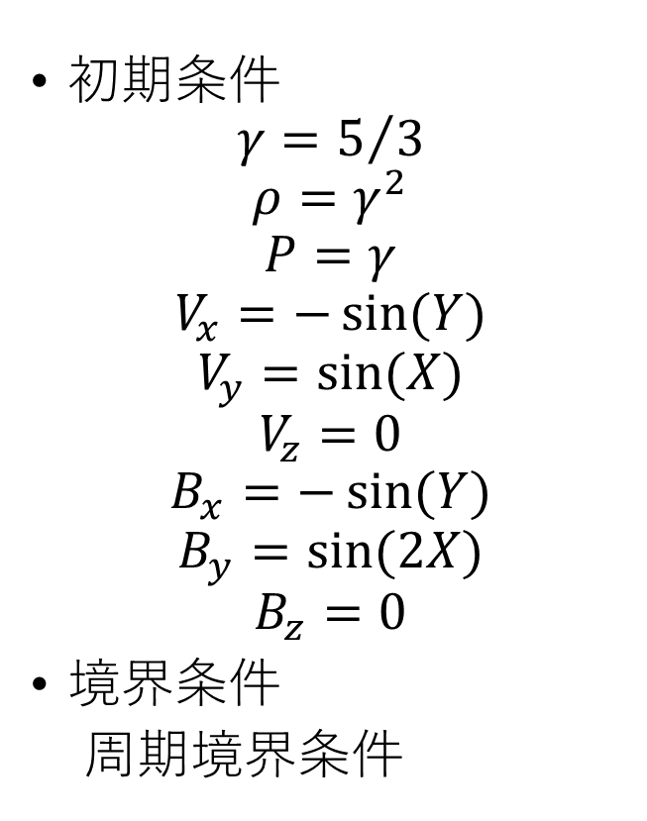
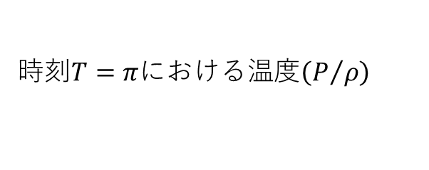
Orszag-Tang渦問題
初期条件
$$γ=5/3$$
$$ρ=γ^{2}$$
$$P=γ$$
$$V_{x}=−\sin{(Y)}$$
$$V_{y}=\sin{(X)}$$
$$V_{z}=0$$
$$B_{x}=−\sin{(Y)}$$
$$B_{y}=\sin{(2X)}$$
$$B_{z}=0$$
境界条件
周期境界条件
$$0≤X,Y≤2π$$
時刻$T=π$における温度$\left(P/ρ\right)$

Slide 5
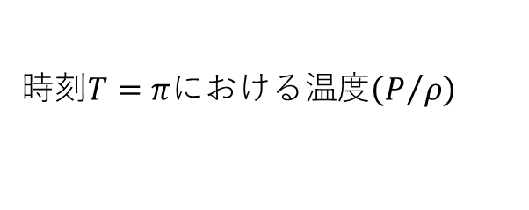
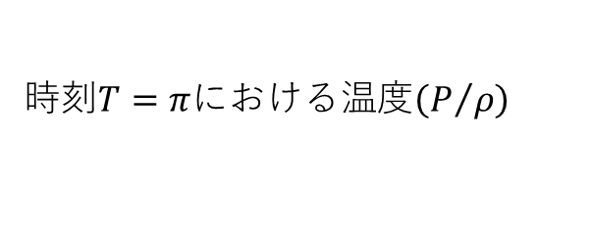
結果
Minimod limiter
MC limiter
時刻$T=π$における温度$\left(P/ρ\right)$
時刻$T=π$における温度$\left(P/ρ\right)$
Y
temperature
X
|div B|による影響は見られなかった→2次精度が原因
Minimodでは滑らかにMCではsharpになり、制限関数による違いが確認できた

